Slide 1
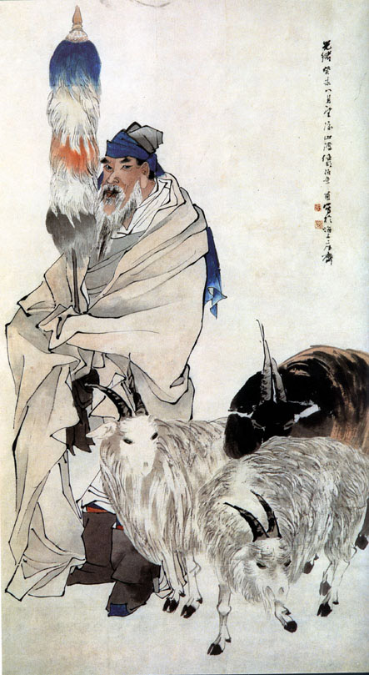
苏武牧羊

Slide 2

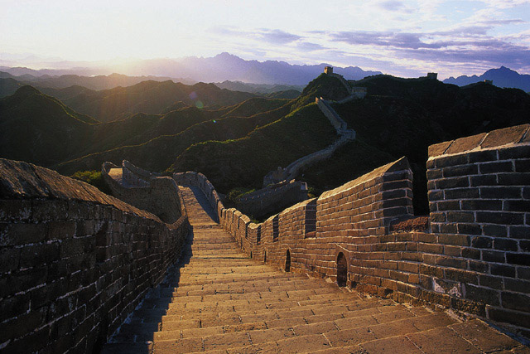
PPT模板下载：www.1ppt.com/moban/ 行业PPT模板：www.1ppt.com/hangye/
节日PPT模板：www.1ppt.com/jieri/ PPT素材下载：www.1ppt.com/sucai/
PPT背景图片：www.1ppt.com/beijing/ PPT图表下载：www.1ppt.com/tubiao/
优秀PPT下载：www.1ppt.com/xiazai/ PPT教程： www.1ppt.com/powerpoint/
Word教程： www.1ppt.com/word/ Excel教程：www.1ppt.com/excel/
资料下载：www.1ppt.com/ziliao/ PPT课件下载：www.1ppt.com/kejian/
范文下载：www.1ppt.com/fanwen/ 试卷下载：www.1ppt.com/shiti/
教案下载：www.1ppt.com/jiaoan/

Slide 3
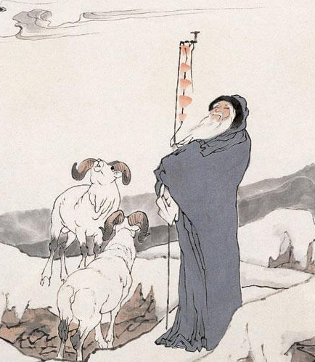

Slide 4
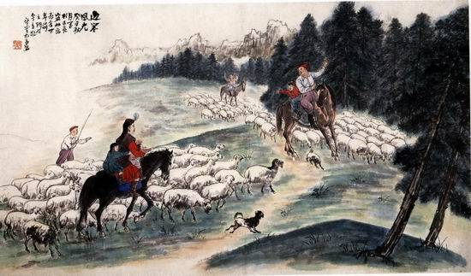

Slide 5
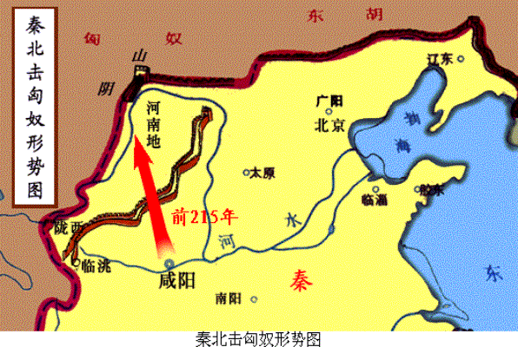

Slide 6
学习目标
1.能独立认识本课生字。能联系上下文理解并积累“恭恭敬敬、生死置之度外”等词语。
2.了解“苏武牧羊”故事的内容。体会文中描写苏武言行句子所表达的含义，体会句子之间的关系，并尝试有感情地朗读。了解“旌节”所表达的含义。
3.感受苏武历尽艰辛，持节不屈、坚贞的民族气节。

Slide 7
1.读课文，做到响亮正确流利。
2.课文哪几节具体写了苏武牧羊的?还有几节分别写了什么？
3. 课文中有几次写到旌节？苏武又是怎样对待这支旌节的？

Slide 8
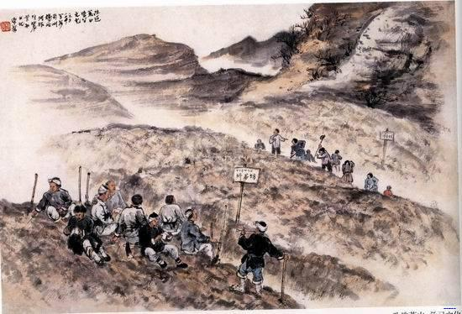

Slide 9
总结课文
你觉得苏武是一个怎样的人？你想
对他说什么？
2.评价：牧羊十九年，留胡节不褥。
任海枯石烂，心如铁石坚。

Slide 10

·苏武牧羊苏武留胡节不辱，
雪地与冰天，穷困十九年，
渴饮雪，饥吞毡，牧羊北海边，
心存汉社稷，旄落犹未还，
历尽难中难，心比铁石坚，
时听塞上，笳声入耳痛心酸。

Slide 11
转眼北风吹，群雁汉关飞，
白发娘盼儿归，红妆守空帏，
三更同入梦，两地谁梦谁？
宁海枯石烂，大节定不亏，
欲使匈奴，惊心碎胆，常服汉德威。

Slide 12
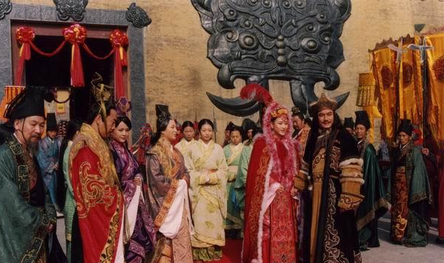
讲一讲你所知道的“昭君出塞”的故事。

Slide 13
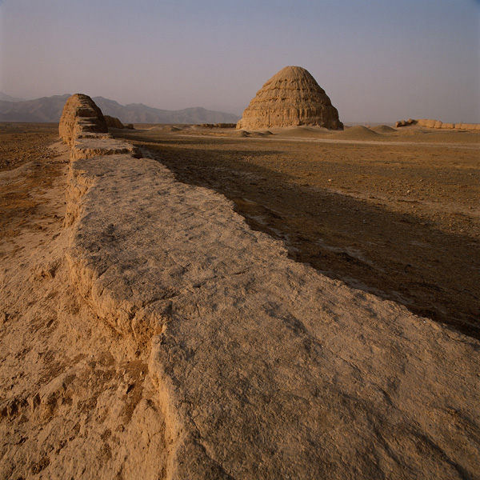
昭君冢

Slide 14

再见！

